Slide 1
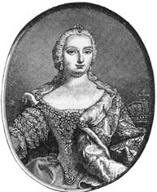
MARIJA TEREZIJA (1717-1780)

Slide 2
RODBINA
Njen ded, Leopold I., ki je bil Sveti rimski cesar je imel s svojo tretjo ženo Eleonoro Pfalsko – Neuburško dva sinova, Jožefa in Karla. Jožef naj bi kot starejši sin prevzel krono, vendar je pri triintridesetih letih nenadoma umrl in krona je pripadla Karlu VI. Karel VI. in Elizabeta Kristina Braunschweis-Wolfenbütelska sta bila Marijina starša.

Slide 3
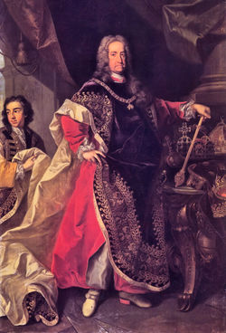

Slide 4
OTROŠTVO
13. maja 1717 se jima je rodila prva hči Marija Terezija. Odraščala je na Dunajskem dvoru. Imela je mlajši sestri Marijo Ano in Marijo Amalijo, ki je komaj 6-letna umrla. Preživeli deklici so poučevali Jezuiti, in sicer verouk, zgodovino, latinščino, španščino, francoščino, italijanščino in glasbo.

Slide 5
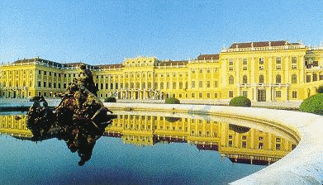

Slide 6
PRAGMATIČNA SANKCIJA
Karel VI., katerega edini moški dedič - sin Leopold Janez - je umrl pol leta po rojstvu leta 1716, je leta 1713 izdal pragmatično sankcijo, s katero je hčerki po svoji smrti zagotovil, da ga je nasledila na avstrijskem prestolu in podedovala vladarski položaj v državi. Čeprav so se mnogi evropski monarhi s pragmatično sankcijo ob njenem nastanku strinjali, se je po Karlovi smrti leta 1740 začela vojna za avstrijsko nasledstvo.

Slide 8
NASLEDSTVENE VOJNE
Vojna za avstrijsko nasledstvo se je začela kmalu po smrti cesarja Karla VI. v letu 1740 z vpadom Friderika II. Pruskega v Šlezijo, ki jo je okupiral, Bavarska in Francija pa sta napadli zahodna področja takratne Avstrije, vendar je glavni sovražnik Marije Terezije ostal prav Friderik. Zato je osredotočila svojo notranjo in zunanjo politiko v poraz Prusije in spet pridobila nekatera ozemlja, ki jih je ta odvzela Avstriji. Oče Marije Terezije, cesar Karel VI. je domneval, da bo hčerka pravo moč predala v roke svojemu možu, zato ji ni posredoval nobenih informacij o delovanju vlade, tako da se je vsega morala naučiti sama. Poleg tega je zaradi dveh vojn ob koncu očetovega vladanja podedovala oslabljeno vojsko in prazno zakladnico.

Slide 9
REFORMATORKA
Že med nasledstveno vojno je Marija Terezija po pruskem vzoru začela uvajati upravne in davčne reforme, ki naj bi zagotovile zadostna finančna sredstva za povečanje kraljeve stalne vojske. Pri odločitvah so ji pomagali nekateri višji uradniki, kot npr. Friederich Wilhelm von Haugwitz in grof Leopold van Daun (vojskovodja). Reformirala je vojsko (uvedla splošno vojaško obveznost), uvedla hišne številke za lažje štetje prebivalstva, ustanovila urade in ministrstva, uvedla splošno šolsko obveznost od šestega do dvanajstega leta, izboljšala gospodarstvo in promet (ukinila tlako na cestah) prenovila kazenski zakonik, obdavčila plemstvo in uvedla t.i. Terezijanski kataster, v katerem so bila vpisana in narisana vsa zemljišča na ozemlju Habsburške monarhije. S svojimi reformami je zmanjšala fevdalčevo oblast nad kmetom in znižala tlako.

Slide 10
ZAKON
Leta 1723 je na dvor prišel Franc Štefan Lotarinški. 15 letni mladenič in 6 letna Terezija sta se spoprijateljila. Po šestih letih pa je mladenič moral oditi in prevzeti vlogo Lotarinškega vojvode. Čez nekaj let, se je spet vrnil na Dunaj in med njima s Terezijo se je spletla ljubezen, čeprav so starši načrtovali Terezijino poroko s sinom španskega kralja Filipa V. Na koncu se je kljub vsemu sreča obrnila v prid zaljubljencema in 12. februarja 1736 sta se poročila. Vendar se je moral Franc Štefan v zameno za nadvojvodinjo odpovedati svoji Lotaringiji.

Slide 11
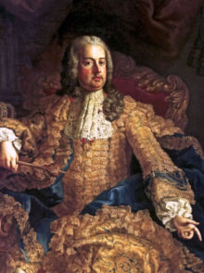

Slide 12
OTROCI
Marija Elizabeta (1737-1740)
Marija Ana (1738-1789)
Marija Karolina (1740-1741)
Jožef II. (1741-1790)
Marija Kristina (1742-1798) ∞ 1766 z vojvodo Albertom Saksonskim-Tešenskim
Marija Elizabeta (1743-1808), opatica v Innsbrucku
Karel Jožef (1745-1761), nadvojvoda
Marija Amalija (1746-1804) ∞ 1769 z vojvodo Ferdinandom Parmskim
Leopold II. (1747-1792) ∞ 1765 z infantinjo Marijo Luizo Burbonsko
Karolina (*/† 1748), nadvojvodinja
Ivana Gabrijela (1750-1762) (zaročena) s kraljem Ferdinandom I. Bourbonskim
Marija Jožefa (1751-1767) (zaročena) s kraljem Ferdinandom I. Bourbonskim
Marija Karolina (1752-1814) ∞ 1768 s kraljem Ferdinandom I. Bourbonskim
Ferdinand Karel Anton (1754-1806) ∞ 1771 z vojvodinjo Marijo Beata Modena-Este
Marija Antoinetta (1755-1793) ∞ 1770 kralj Ludvikom XVI. Francoskim
Maksimilijan Franc(1756-1801), nadvojvoda, kölnski volilni knez

Slide 13
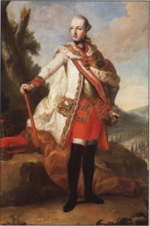
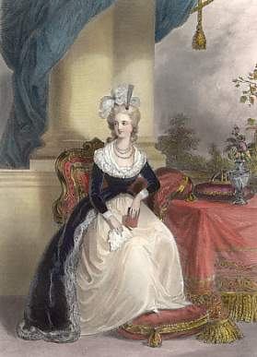

Slide 14
SMRT Franca Štefana
V letu 1765 ji je umrl mož. Bila mu je tako predana, da se je od njegove do svoje smrti še 15 let oblačila samo v žalna oblačila in se zaprla pred ljudmi. Namesto na poskus vnovične osvojitve Šlezije se je osredotočila na vzdrževanje miru. Svojega najstarejšega sina, Jožefa II., je priznala za sovladarja in cesarja, vendar mu je omejila moč, ker se ji je zdel zaletav in aroganten.

Slide 15
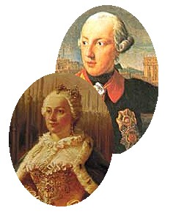

Slide 16
SMRT
Umrla je leta 1780, kot edina ženska vladarka v 650-letni zgodovini habsburške dinastije.

Slide 17
